Slide 1

INTERNET FINANCE
大数据在金融领域的应用
主讲人：刘杨

Slide 2

大数据在金融领域的应用
大数据在金融领域的应用
01
大数据
精准客户画像
02
大数据
精准营销
03
大数据
风险管理
04
大数据
客户关系管理

Slide 3
大数据在金融领域的应用
（一）大数据精准客户画像
1. 大数据精准客户画像的定义
客户画像又称用户角色，是一种勾画目标用户、联系用户诉求与设计方向的有效工具，用户画像在各领域得到了广泛的应用。
在实际操作的过程中往往会以最为浅显和贴近生活的话语将用户的属性、行为与期待的数据转化联结起来。作为实际用户的虚拟代表，用户画像所形成的用户角色是根据用户的网络行为轨迹勾画出来的，形成的用户角色需要有代表性，能代表产品的主要受众和目标群体。

Slide 4
大数据在金融领域的应用
（一）大数据精准客户画像
2. 大数据精准客户画像的分类
个人
客户画像
企业
客户画像
个人客户画像包括人口统计信息、社会关系、地理位置、付款记录、就业记录、借贷记录、风险偏好、信用信息等。
企业客户画像包括企业的身份信息、企业的财务信息、企业的公司治理结构、企业的产品和服务、企业上下游情况、市场营销情况，企业信用等。

Slide 5
大数据在金融领域的应用
（一）大数据精准客户画像
3. 大数据精准客户画像的步骤
01
03
找到同研究目的所需的数据
依据数据分析存在的机会点
画像所需数据的收集和整理
对数据进行分类和标签化
02
04

Slide 6

大数据在金融领域的应用
（二）大数据精准营销
1. 精准营销的定义
“精耕细作”的精准营销是企业营销管理发展的大趋势。
精准营销是通过定量和定性相结合的方法对目标市场的不同消费者进行细致分析 , 根据他们不同的消费心理和行为特征 , 企业采用有针对性的现代技术、方法和指向明确的策略 , 实现对目标市场不同消费者群体强有效性、高投资回报的营销沟通。

Slide 7
大数据在金融领域的应用
（二）大数据精准营销
2. 大数据精准营销的作用
01
02
03
04
助力客户信息
收集与处理
更精准的市场定位
辅助营销决策
与营销战略设计
对未来的预测能力

Slide 8
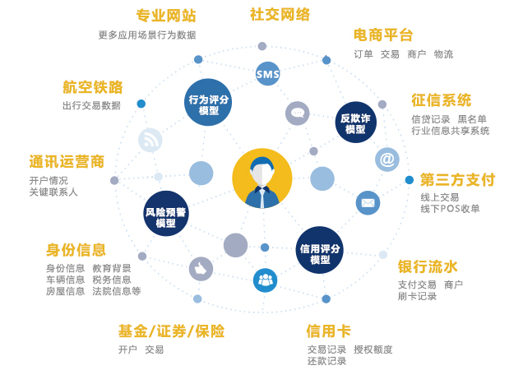
大数据在金融领域的应用
（三）大数据风险管理
1. 大数据风险管理的定义
大数据风险管理是指通过运用大数据构建模型的方法，对客户进行风险控制和风险提示。
与传统的风险控制由各个机构内设风控团队，以人工的方式，对企业客户和个人客户进行经验式风控不同。大数据风控通过采集大量的客户信息，以数据建模的方式对各项指标进行评分，并对不同的分值区间给予不同的管理方法与策略。

Slide 9
大数据在金融领域的应用
（三）大数据风险管理
2. 大数据管理信用风险
01
02
03
04
信用风险的定义
信用风险产生的
两个原因
信用风险管理的
措施
大数据在信用风险管理应用的步骤

Slide 10
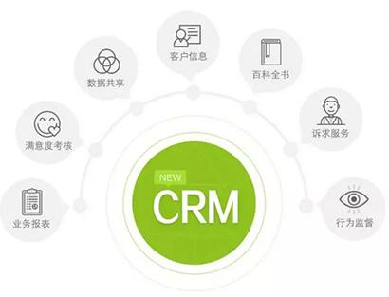
大数据在金融领域的应用
（四）大数据客户关系管理
1. 客户关系管理的定义
客户关系管理( C R M ) 是企业总体战略的一种，它采用先进的数据库和其它信息技术来获取顾客数据，分析顾客行为和偏好特性，积累和共享顾客知识，有针对性地为顾客提供产品或服务，发展和管理顾客关系，培养顾客长期的忠诚度，以实现顾客价值最大化和企业收益最大化之间的平衡。

Slide 11
大数据在金融领域的应用
（四）大数据客户关系管理
2. 客户关系管理的重要性
01
02
03
04
降低企业维系老客户和开发新客户的成本
降低企业与客户的
交易成本
促进增量购买和
交叉购买
给企业带来源源不断的利润

Slide 12
大数据在金融领域的应用
（四）大数据客户关系管理
3. 大数据有效客户关系管理
01
03
提供
个性化服务
欺诈检测
拓展客户渠道
客户流失预测
02
04

Slide 13
BUSINESS POWERPOINT
感谢观看 THANK YOU!

